Slide 1
Francká říše (Franská říše)

Slide 2
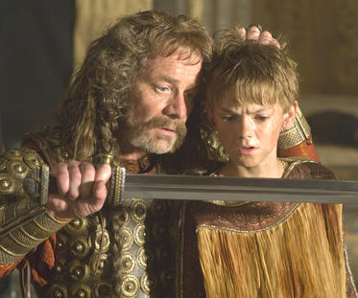
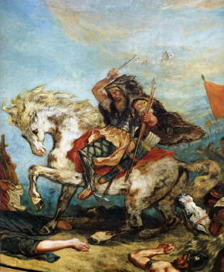
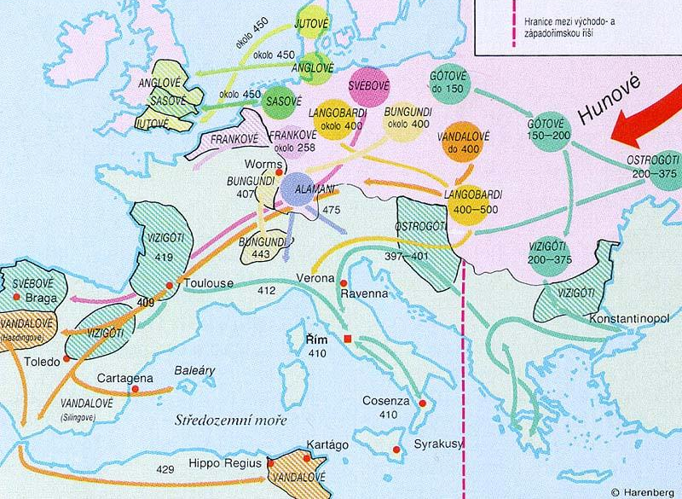
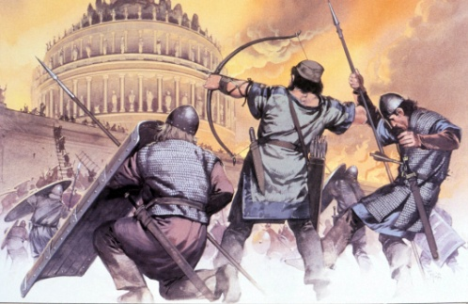
Stěhování národů
Odoaker
Attila Bič boží
Vandalové v Římě
Naprostý chaos, divoké kmeny, bitvy

Slide 3
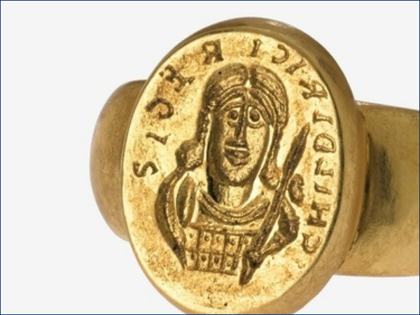
Frankové
- dnešní Nizozemí, Belgie
Jméno Frank = "odvážný, smělý, drzý" (možná příbuzné s německým "frech" - drzý).
Úspěchy
- chytré – pro i proti Římu (rozšíření do Gálie)
Vojevůdci - rod MEROVEJCŮ
první historicky doložený
Childerich – 5. stol.
nález hrobu – prsten
O čem nález vypovídá?

Slide 4
Expanze za Chlodvíka
Kdy se Chlodvík setkal s křesťanstvím?
Jaký měl Chlodvík ke křesťanství postoj?
Kdy a proč se Chlodvík poprvé obrátil na křesťanského Boha?
Jaký to mělo dopad na kmen Franků?
https://www.youtube.com/watch?v=NuSt36_Kmzk 27:38 – 31-50

Slide 5
Je tvrzení pravdivé? A proč?
Změnil se ti nějak pohled na počátky křesťanství a na pohany? Pokud ano, jak?

